Slide 1


  面向网络流量的SSL客户端识别
  关键技术研究
学 生：崔一鸣
导 师：刘庆云
指导老师：郑 超
报告时间：2019.12.26

Slide 2
目录
1 学位论文进展情况
2 已完成内容和取得的阶段性成果
3 与开题报告不符之处
4 下一步研究工作计划
5 论文撰写情况
6 完成项目及发表论文情况
Notes:
我将从以下六个方面介绍我的研究情况

Slide 3
目录
1 学位论文进展情况
2 已完成内容和取得的阶段性成果
3 与开题报告不符之处
4 下一步研究工作计划
5 论文撰写情况
6 完成项目及发表论文情况

Slide 4

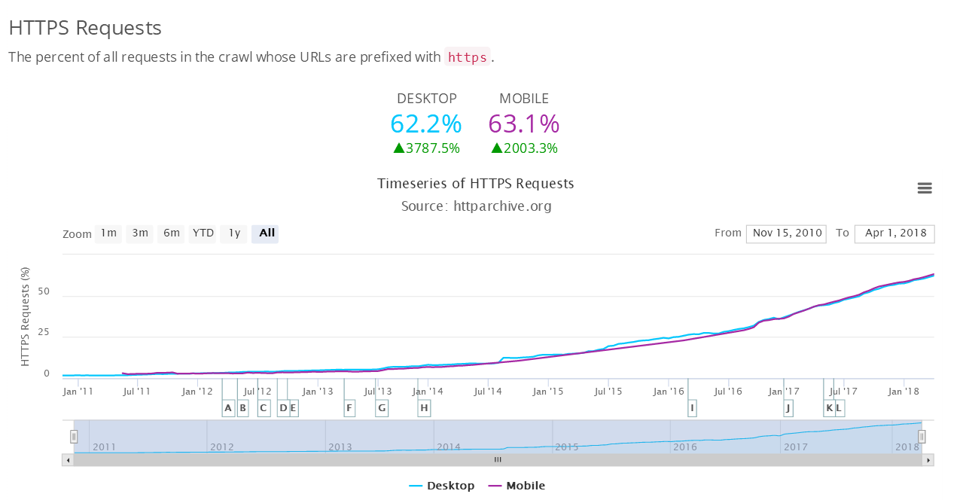
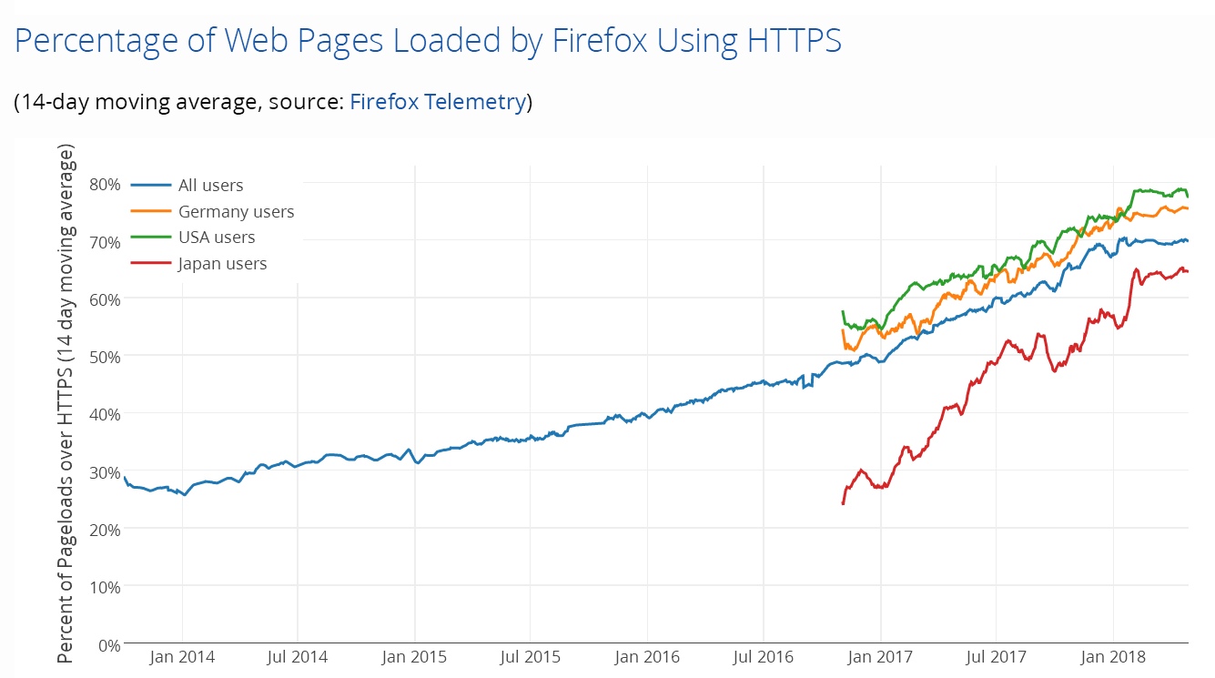
研究背景及意义
随着互联网企业及个人对用户数据安全重视程度的提升，SSL加密正在成为趋势。
  各大公司都在不余遗力的推广HTTPS
    Google Chorme
    IOS10 ATS政策
  HTTPS流量占比增多
    截至2018.4，HTTP Archive 统计的网站URL中，带HTTPS前缀的占62%
    截至2018.4，通过Firefox访问的流量中HTTPS占比为69.26%

Slide 5
研究背景及意义
SSL加密是一把双刃剑
  提升了网络安全性
    SSL提供了端对端的加密，保证了数据的安全
    SSL 极大增加了中间人攻击的成本
  降低网络的可管理性
    SSL中隐藏着大量恶意的网络行为
研究SSL客户端识别的意义
  用于网络安全领域，检测恶意网络行为
    病毒、木马
  用于网络运营，提升QoS (服务质量)
    APP定向流量包、带宽限速

Slide 6
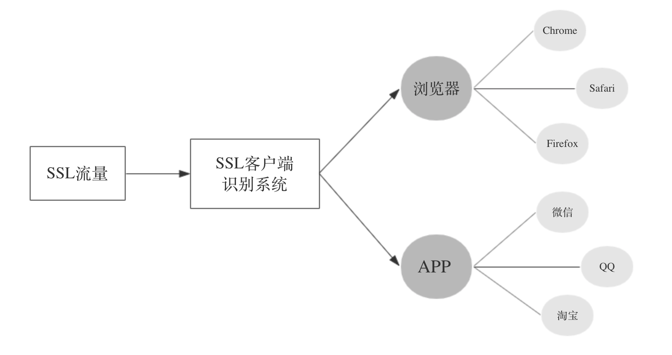
研究目标
目标
  基于网络流量中的SSL通信特征， 结合机器学习技术，识别出SSL客户端
SSL客户端定义
  浏览器: Chrome, Safari, Firefox …
  APP: 微信，QQ，淘宝，抖音 ….

Slide 7
研究现状
基于统计特征的分类
  Machine Learning for Encrypted Malware Traffic Classification: Accounting for Noisy Labels and Non-Stationarity, KDD 2017
    摘要: 基于TCP 包长，包间隔，流时长等22个统计特征识别加密恶意流量
  局限: 提取有效统计特征需要先验知识和丰富经验
基于SSL指纹的分类
  Deciphering malware use of TLS (without decryption), DerbyCon 2015
    摘要: 基于SSL握手信息，利用机器学习方法识别使用SSL的恶意软件
  局限: 不同APP指纹存在相似性
  SSL指纹中的文本特征难以表示成向量（如sni）

Slide 8
研究现状
基于马尔科夫链指纹的分类
  Markov Chain Fingerprinting to Classify Encrypted Traffic, INFOCOMM 2014
    摘要: 利用 SSL 包类型构建一阶马尔科夫链进行分类
  MaMPF: Encrypted Traffic Classification Based on Multi-Attribute Markov Probability Fingerprints, IWQoS 2018
    摘要: 利用多个属性（SSL包类型 + 包长度）构建一阶马尔科夫链进行分类
  局限: 马尔科夫只看前面一个包状态，忽略了long-term的信息
基于卷积神经网络的分类
  FS-Net: A Flow Sequence Network For Encrypted Traffic Classification, INFOCOMM 2018
    摘要: 利用RNN(循环神经网络)进行加密流量分类
  局限: 解释性差，计算资源消耗大

Slide 9
研究现状—小节
数据集标注困难
  主动流量标注
    方式：
      终端只安装一个应用，默认所有流量都属于该应用
    缺点：
      无法排除其他系统应用的噪声干扰
      无法构建大规模数据集
  被动流量标注
    方法：
      构建 域名：应用 的字典
      利用 IP + whois / Sni 得到域名
      查询字典进行标注
    缺点：
      Whois / Sni 可能为空
      字典构造困难且需人工构造，如snssdk.com，u005.alicdn.com

Slide 10
研究现状—小节
统计特征提取需要先验知识和丰富经验
SSL指纹中的文本特征难以转化成向量
马尔科夫链只关心前一个包的状态，忽略了long-term的信息
卷积神经网络可解释性差，计算资源消耗大，难以在线运行

Slide 11
目录
1 学位论文进展情况
2 已完成内容和取得的阶段性成果
3 与开题报告不符之处
4 下一步研究工作计划
5 论文撰写情况
6 完成项目及发表论文情况

Slide 12
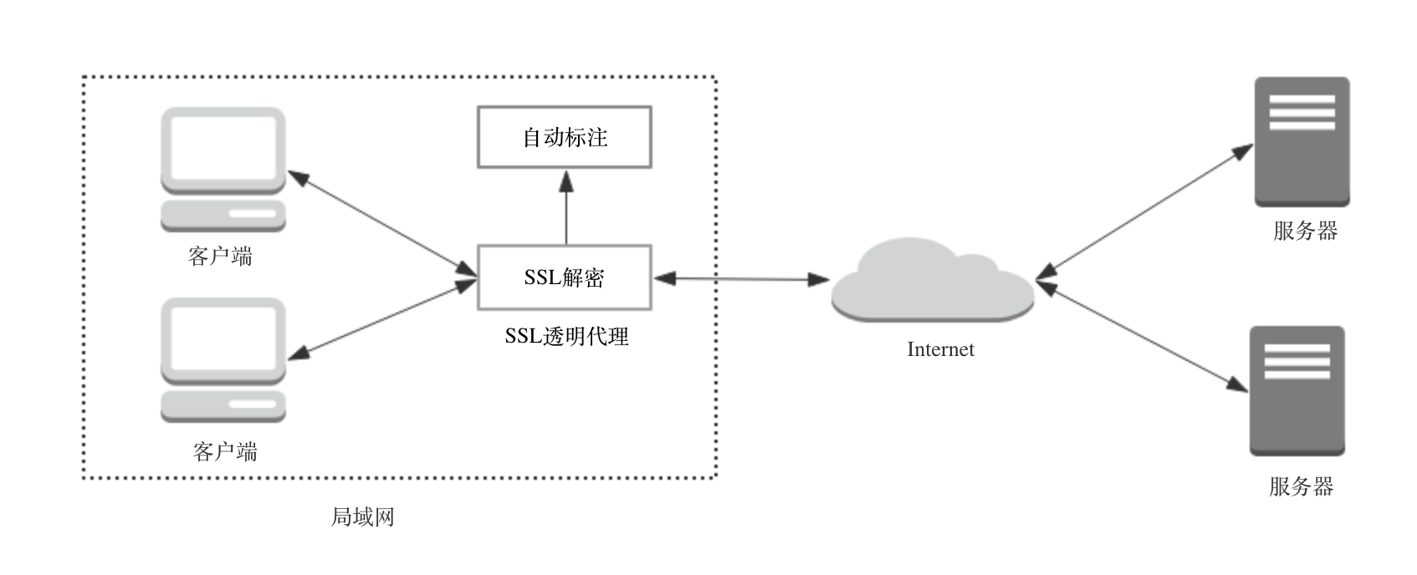
研究点一：大规模标注数据集自动构建
关键技术：基于透明代理的被动流量自动标注技术
  在网关部署SSL透明代理，通过SSL中间人解密流量
  根据解密流量中的信息，如HTTP User Agent，对SSL通信特征进行自动标注

Slide 13
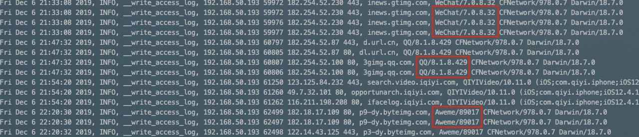
研究点一：大规模标注数据集自动构建
关键技术：基于透明代理的被动流量自动标注技术
  SSL透明代理产生解密流量日志：
    包含四元组信息，Host，User-Agent等信息
    自动标注系统根据解密流量日志进行标注

Slide 14
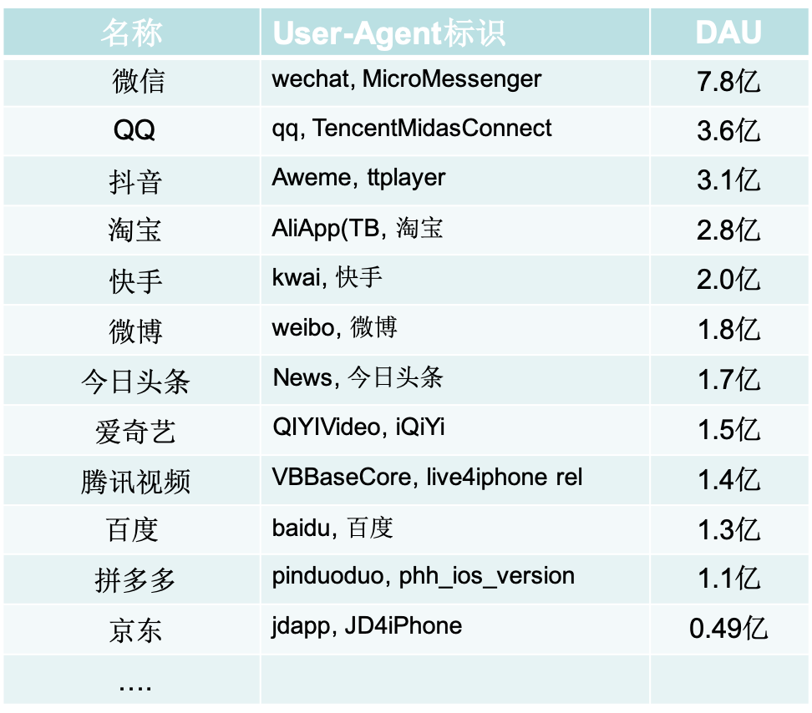
研究点一：大规模标注数据集自动构建
目前最流行应用的UA标识：

Slide 15
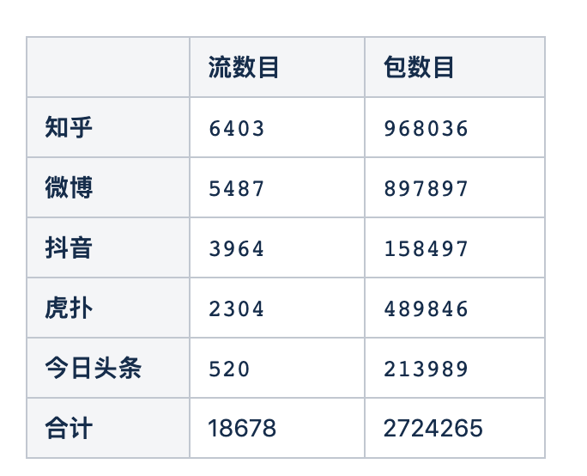
研究点一：大规模标注数据集自动构建
实验数据集
  采集时间: 24h
  应用数量: 5
  TCP流数目: 1.9w
  TCP包数量: 272w

Slide 16
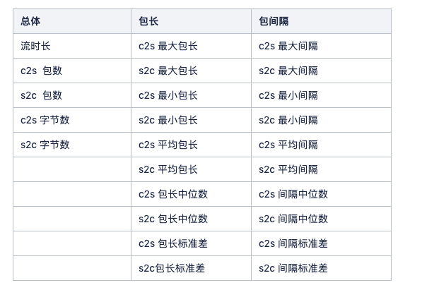
研究点二：目标应用的特征提取与分类
2.1 基于统计特征的分类
  特征选择:
    25个统计特征
    基于TCP流
    包含包长，包间隔等

Slide 17
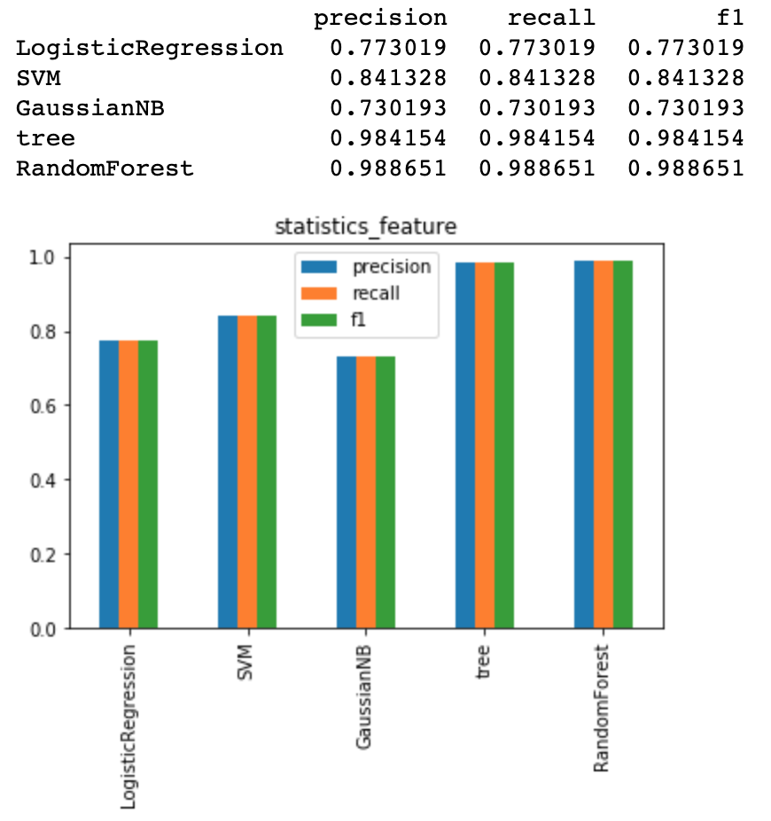
研究点二：目标应用的特征提取与分类
2.1 基于统计特征的分类
  算法选择:
    逻辑回归
    支持向量机
    决策树
    朴素贝叶斯
    随机森林
  结果:
    随机森林效果最好，准确率 98.9%
  原因分析
    数据集标注准确，ground truth好
    分类应用数量少，只有5个

Slide 18
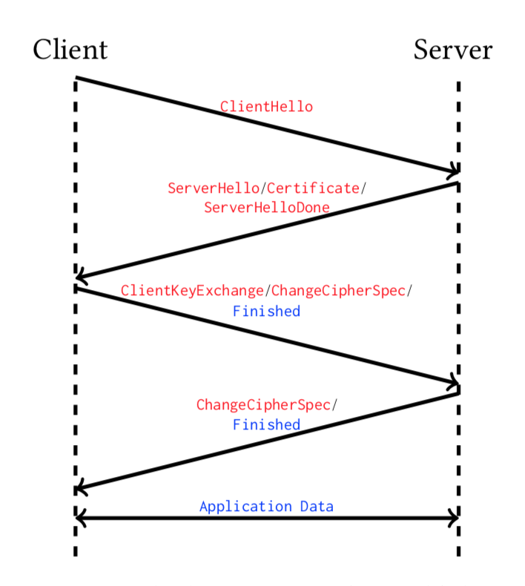
研究点二：目标应用的特征提取与分类
2.2 基于SSL指纹特征的分类
  原因
    SSL握手信息里面包含通信双方的标识(强特征)，如 Sni，证书等
    握手阶段即可识别，无需等到流结束，方便构建在线识别系统
  特征选择
    Cipher Suite (加密套件)
      包含123种加密套件
      按照加密套件是否存在构建123维的01向量
    SSL extension
      包含49种SSL拓展
      根据拓展是否存在构建49维的01向量
    证书
      证书链长度，每一级证书长度
      证书中包含的 San 个数
SSL握手过程

Slide 19
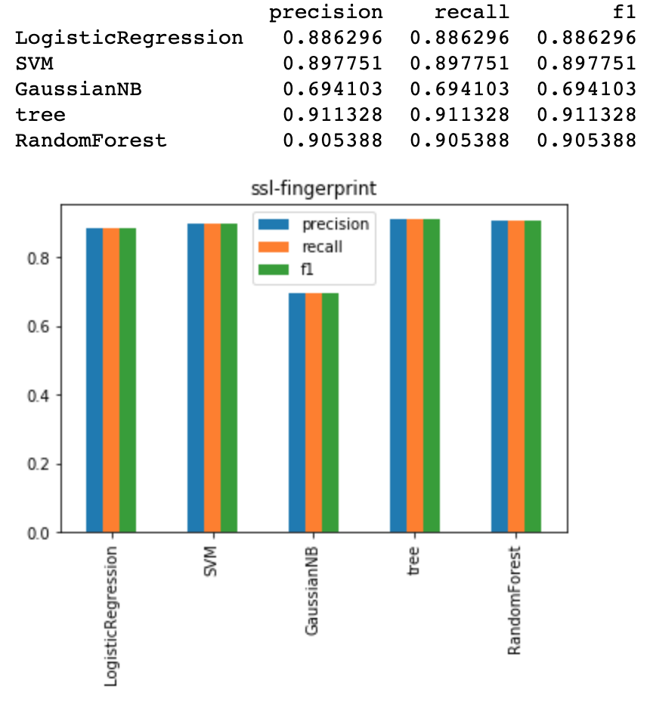
研究点二：目标应用的特征提取与分类
2.1 基于SSL指纹特征的分类
  结果:
    决策树效果最好，准确率 91.1%
  原因分析
    只利用了SSL指纹的统计特征，如
    证书长度，San个数
    没有利用SSL指纹的内容特征，如
    Sni内容，证书签发者
    根本原因: SSL指纹的内容是文本，
    不容易转化成向量

Slide 20
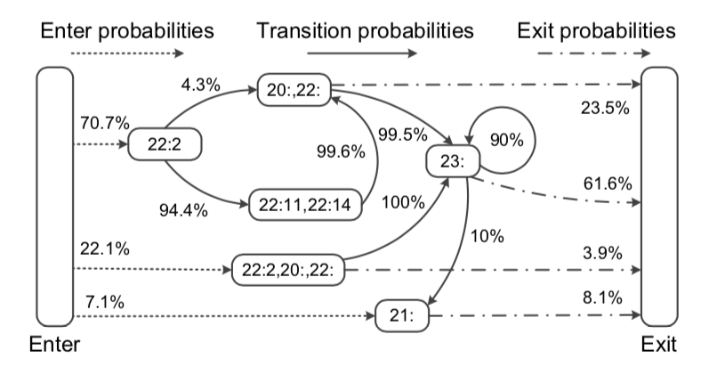
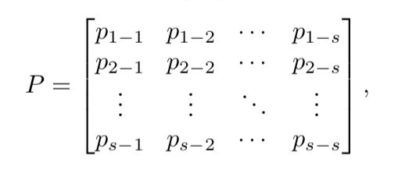
研究点二：目标应用的特征提取与分类
2.3 基于一阶马尔科夫模型的分类
  对每个应用，根据选择的特征构建马尔科夫概率转移矩阵
  对每个流，通过概率转移矩阵求出该流属于该应用的概率，即马尔科夫概率指纹
  将马尔科夫概率指纹当做特征向量送给分类器进行分类
概率转移矩阵
马尔科夫概率指纹

Slide 21
研究点二：目标应用的特征提取与分类
2.3 基于一阶马尔科夫模型的分类
  特征选择
    SSL message type
      SSL 头部类型，如 client hello, server hello
    SSL length
      SSL 头部的长度，表示应用层的包长度
    TCP burst
      由于MSS的原因，TCP会进行分段，大都是1460，丢失了应用层长度信息
      burst就是将连续的TCP包当成一个TCP包，还原应用层长度信息

Slide 22
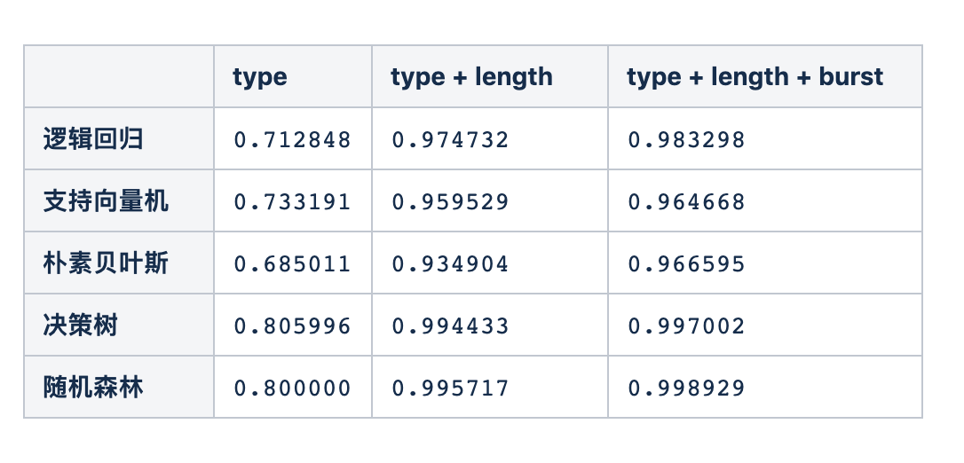
研究点二：目标应用的特征提取与分类
2.3 基于一阶马尔科夫模型的分类
  结果分析:
    加入 TCP burst信息之后，准确率上升，证明 burst 是一个有效特征
    加入两种特征后，模型带来的差异已经很小，但整体上还是随机森林的效果最好
    加入三种特征后，随机森林的准确率可达 99.9%

Slide 23
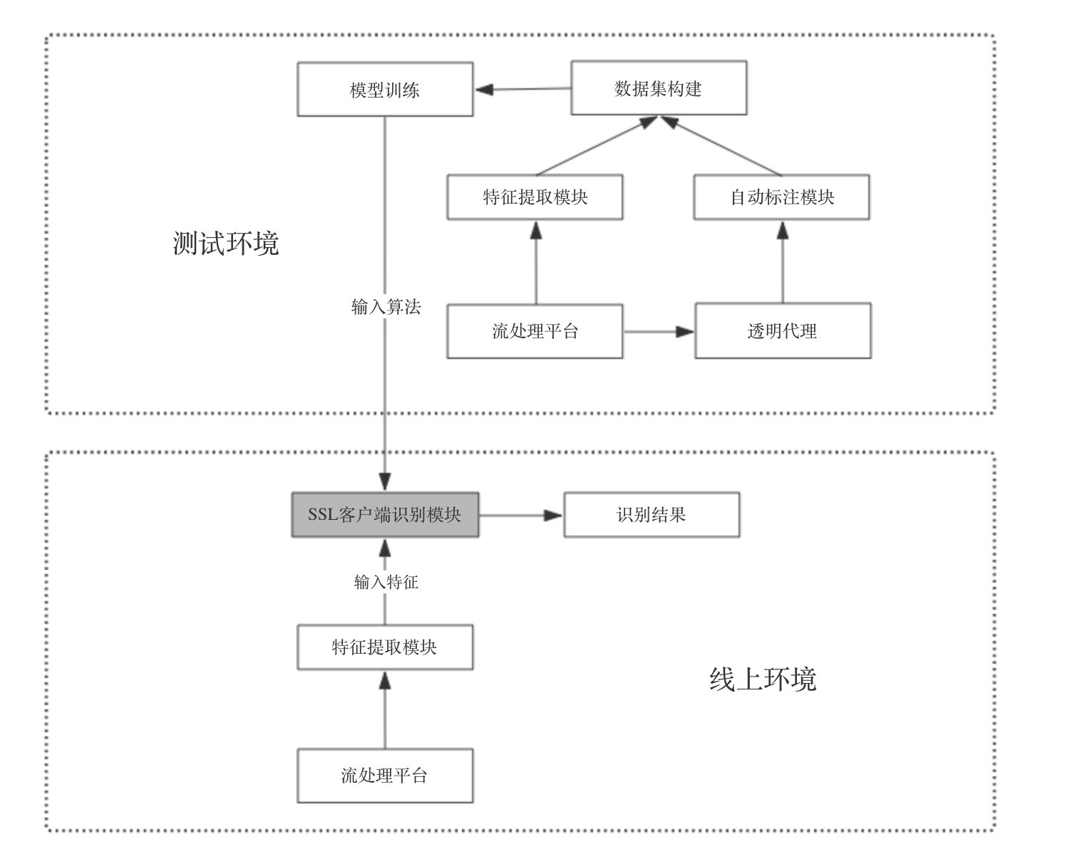
研究点三：SSL客户端识别原型系统实现
原型系统设计
  灰色表示未完成模块

Slide 24
主要工作—小节
利用SSL透明代理自动标注，构建大规模准确数据集
将论文中提出的方法都做了一遍实验，并且在此基础上提出了一些新的特征，如TCP burst
原型系统实现
  SSL透明代理
  自动标注系统
  自动特征提取
  在线SSL客户端识别

Slide 25
目录
1 学位论文进展情况
2 已完成内容和取得的阶段性成果
3 与开题报告不符之处
4 下一步研究工作计划
5 论文撰写情况
6 完成项目及发表论文情况

Slide 26
与开题报告不符之处
研究目标（修改）
  【开题】识别使用SSL的浏览器客户端；识别使用SSL的APP客户端
  【中期】大规模标注数据集自动构建；目标应用的特征提取与分类；
  SSL客户端识别原型系统实现

Slide 27
目录
1 学位论文进展情况
2 已完成内容和取得的阶段性成果
3 与开题报告不符之处
4 下一步研究工作计划
5 论文撰写情况
6 完成项目及发表论文情况

Slide 28
下一步研究计划
增加识种类为20种
扩大数据集，完善原型系统
未完成工作：
  扩大数据集：增加识别种类，最终目标是识别20种SSL客户端
  完善原型系统实现：实现线上运行
201912-2020.01
对实验进行整理总结
实验与评估系统的整理
2020.01-2020.03
针对所有的工作，撰写毕业论文
撰写毕业论文
2020.04-2020.05
准备答辩
2020.06
Notes:
分类结果结合CDN域名的注册行为数据，如域名WHOIS信息完整度、更新次数等

Slide 29
目录
1 学位论文进展情况
2 已完成内容和取得的阶段性成果
3 与开题报告不符之处
4 下一步研究工作计划
5 论文撰写情况
6 完成项目及发表论文情况

Slide 30
完成项目及发表论文情况
参与项目
  TSG安全网关项目（2018.7 至今）
    项目核心开发人员
    负责TSG四层处理模块的开发
Notes:
主要参加了网络空间测绘的项目

Slide 31


请各位专家指正
学 生：崔一鸣
导 师：刘庆云
指导老师：郑 超
报告时间：2019.12.26

